Slide 1
Tối thiểu số nút chết trong mạng cảm biến không dây
Tạ Bảo Thắng – KSTN-CNTT-K60

Slide 2
Outline
Phát biểu bài toán
Các thuật toán đề xuất

Slide 3
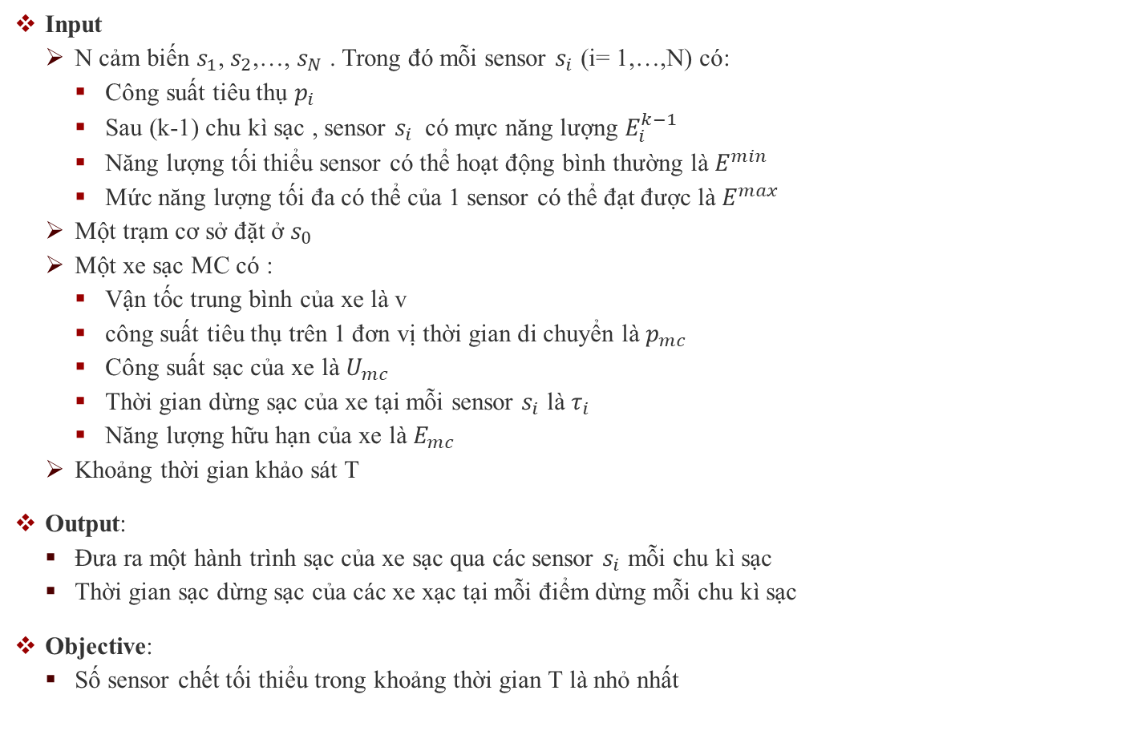
Phát biểu bài toán
Input
N cảm biến $s_{1}$, $s_{2}$,…, $s_{N}$ . Trong đó mỗi sensor $s_{i}$ (i= 1,…,N) có:
Công suất tiêu thụ $p_{i}$
Sau (k-1) chu kì sạc , sensor $s_{i}$ có mực năng lượng $E_{i}^{k−1}$
Năng lượng tối thiểu sensor có thể hoạt động bình thường là $E^{min}$
Mức năng lượng tối đa có thể của 1 sensor có thể đạt được là $E^{max}$
Một trạm cơ sở đặt ở $s_{0}$
Một xe sạc MC có :
Vận tốc trung bình của xe là v
công suất tiêu thụ trên 1 đơn vị thời gian di chuyển là $p_{mc}$
Công suất sạc của xe là $U_{mc}$
Thời gian dừng sạc của xe tại mỗi sensor $s_{i}$ là $τ_{i}$
Năng lượng hữu hạn của xe là $E_{mc}$
Khoảng thời gian khảo sát T
Output:
Đưa ra một hành trình sạc của xe sạc qua các sensor $s_{i}$ mỗi chu kì sạc
Thời gian sạc dừng sạc của các xe xạc tại mỗi điểm dừng mỗi chu kì sạc
Objective:
Số sensor chết tối thiểu trong khoảng thời gian T là nhỏ nhất

Slide 4
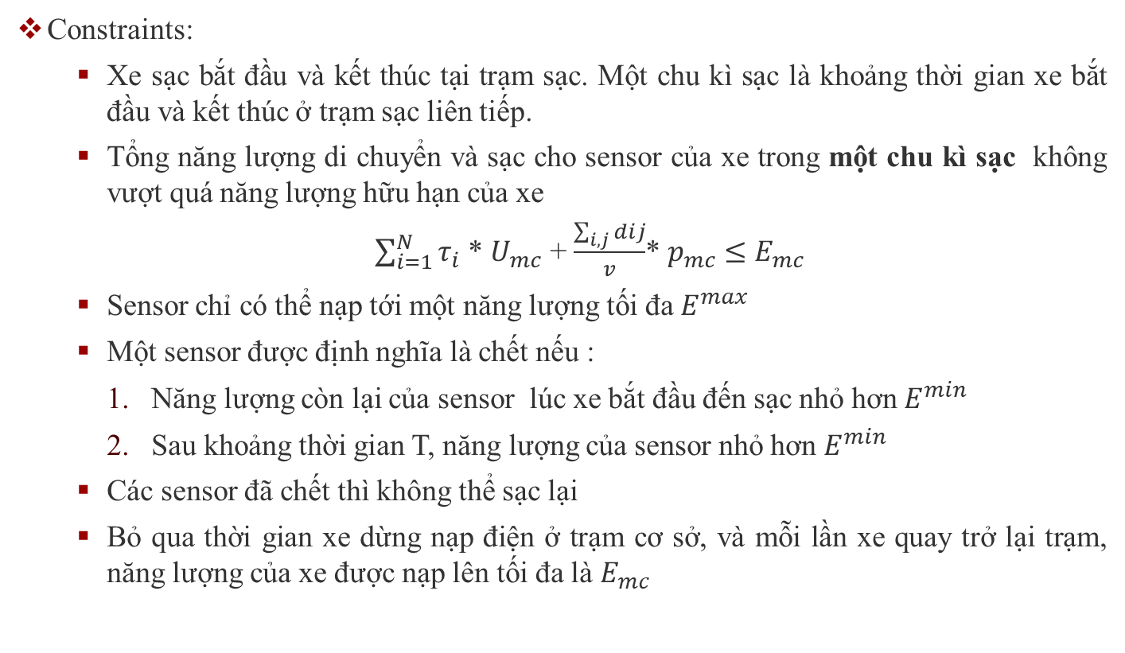
Phát biểu bài toán
Constraints:
Xe sạc bắt đầu và kết thúc tại trạm sạc. Một chu kì sạc là khoảng thời gian xe bắt đầu và kết thúc ở trạm sạc liên tiếp.
Tổng năng lượng di chuyển và sạc cho sensor của xe trong một chu kì sạc không vượt quá năng lượng hữu hạn của xe
$\sum_{i=1}^{N}{τ_{i}}$ * $U_{mc}$ + $\frac{\sum_{i,j}{dij}}{v}$* $p_{mc}$ $≤E_{mc}$
Sensor chỉ có thể nạp tới một năng lượng tối đa $E^{max}$
Một sensor được định nghĩa là chết nếu :
Năng lượng còn lại của sensor lúc xe bắt đầu đến sạc nhỏ hơn $E^{min}$
Sau khoảng thời gian T, năng lượng của sensor nhỏ hơn $E^{min}$
Các sensor đã chết thì không thể sạc lại
Bỏ qua thời gian xe dừng nạp điện ở trạm cơ sở, và mỗi lần xe quay trở lại trạm, năng lượng của xe được nạp lên tối đa là $E_{mc}$

Slide 5
Thuật toán đề xuất
Thuật toán 1: A Hybird GA and CMA-ES algorithm
Apply GA to find tours for mobile charging car in the first level
Find optimal charging time for each tour by CMA-ES

Slide 6
Thuật toán 2: A Hybird GA and MFEA algorithm
Apply GA to find tours for mobile charging car in the first level
Clustering individuals into m task
Apply MFEA to solve m task simultaneously

Slide 7
Thuật toán 2: A Hybird GA and MFEA algorithm
Ưu điểm :
Tiết kiệm chi phí tính toán thời gian sạc so với thuật toán 1: Thay vì chạy thuật toán CMA-ES cho mỗi cá thể, thuật toán 2 chỉ cần tìm lời giải cho m cá thể sau khi clustering bằng thuật toán N-MFEA. Thauatj toán N-MFEA sẽ được trình bày chi tiết hơn bên dưới
Tận dụng tranfer knowledge giữa các task bằng thuật toán MFEA

Slide 8
Thuật toán 3: A bi-level MFEA algorithm
Solving K problems simultaneously
In the first level,individuals are divided into m clsuters, and each cluster is considered as an individual in the second
Apply N-MFEA in the second level to find charging time for each individual

Slide 9
How to cluster individuals in the first level ?
Distance between two tours is defined by relative position of the sensors in the tours. Example:
1-2-3-5-4
And 4-5-2-3-1
Xét hành trình thứ 1:
+ 1 đứng trước 2, điều này không xuất hiện ở hành trình thứ 2=> +0
+ 2 đưng trước 3 xuất hiện ở hành trình 2 => +1
Cứ tiếp tục khi xét hết các cặp => Độ phức tạp O(n^2)
2 cá thể được coi là gần nhau nếu > 1 ngưỡng cho trước
- Sau đó có thể áp dụng thuật toán phân cụm bất kì như K-mean,…

Slide 10
Sơ đồ N-MFEA đề xuất

Slide 11
Thanks for listening

